Slide 1
TREINAMENTO
Central Eletrônica de Integração e Informação dos Serviços Notariais e Registrais do Estado de Mato Grosso - CEI/MT
CAMPO E-PROTOCOLO
Caroline Ribeiro
Renata Teixeira

Slide 2
DOCUMENTO DIGITAL
É aquele que nasceu em formato digital, ou seja, não foi produzido/confeccionado em ambiente físico (papel) e não possui assinaturas físicas, apenas eletrônica.
- A Lei nº 14.063/20, em seu art. 4º, dispões sobre a classificação das Assinaturas Eletrônicas:
Assinatura Eletrônica Simples
Assinatura Eletrônica Avançada
Assinatura Eletrônica Qualificada
Os documentos nato digitais, ou seja, aqueles que já “nasceram” digitais, para possuir validade e eficácia, deverão ser enviados pela Central atendendo os requisitos de assinatura digital (eletrônica qualificada), vinculada à autoridade certificadora oficial e credenciada, obedecido os padrões estabelecidos pela da Infraestrutura de Chaves Públicas Brasileira – ICP-Brasil.

Slide 3
DOCUMENTO DIGITAL
LEI Nº 14.063, DE 23 DE SETEMBRO DE 2020
Art. 4º Para efeitos desta Lei, as assinaturas eletrônicas são classificadas em:
I - assinatura eletrônica simples:
a) a que permite identificar o seu signatário;
b) a que anexa ou associa dados a outros dados em formato eletrônico do signatário;
II - assinatura eletrônica avançada: a que utiliza certificados não emitidos pela ICP-Brasil ou outro meio de comprovação da autoria e da integridade de documentos em forma eletrônica, desde que admitido pelas partes como válido ou aceito pela pessoa a quem for oposto o documento, com as seguintes características:
a) está associada ao signatário de maneira unívoca;
b) utiliza dados para a criação de assinatura eletrônica cujo signatário pode, com elevado nível de confiança, operar sob o seu controle exclusivo;
c) está relacionada aos dados a ela associados de tal modo que qualquer modificação posterior é detectável;
III - assinatura eletrônica qualificada: a que utiliza certificado digital, nos termos do § 1º do art. 10 da Medida Provisória nº 2.200-2, de 24 de agosto de 2001.
§ 1º Os 3 (três) tipos de assinatura referidos nos incisos I, II e III do caput deste artigo caracterizam o nível de confiança sobre a identidade e a manifestação de vontade de seu titular, e a assinatura eletrônica qualificada é a que possui nível mais elevado de confiabilidade a partir de suas normas, de seus padrões e de seus procedimentos específicos.

Slide 4
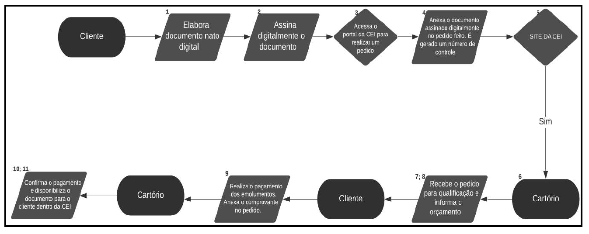
FLUXOGRAMA

Slide 5
DOCUMENTO digitalizado
É aquele produzido/confeccionado em ambiente físico (papel), assinado a caneta pelas partes, ou seja, a próprio punho. Deve preencher os pressupostos e observar as características e os caracteres que lhe é próprio (exemplo: ter a participação de testemunhas, ter as firmas reconhecidas, observar o limite do artigo 108 do Código Civil, etc.).
Após a digitalização, faz-se necessário observar os critérios e a técnica estabelecida no artigo 5º e anexos I e II do Decreto 10.278/20.
O preenchimento dos metadados a que se refere o anexo II, do Decreto 10.278/20, são inerentes ao ato de digitalização, não devendo eventual inconsistência entre o título e os metadados serem fundamentos de nota de devolução, via de regra. Além da inserção dos metadados, a pessoa que digitalizar deverá assinar o arquivo com certificado digital no padrão ICP brasil.

Slide 6
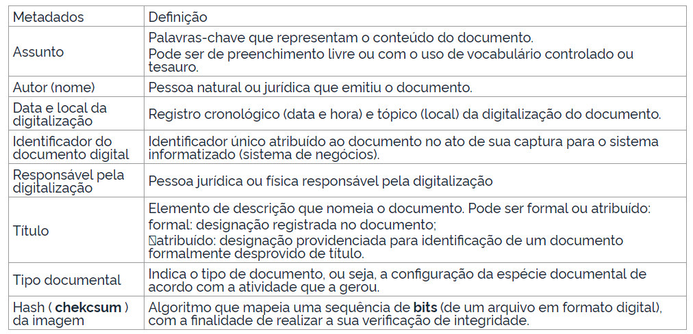
METADADOS MÍNIMOS EXIGIDOS SEGUNDO Decreto 10.278/20

Slide 7
METADADOS – CEI/ANOREG

Slide 8
Recepção de títulos PELA cei/Anoreg-mt

Slide 9
Recepção de títulos PELA cei/Anoreg-mt

Slide 10
Recepção de títulos PELA cei/Anoreg-mt
É necessário que o documento digitalizado esteja com os metadados preenchidos e assinatura com certificado digital de quem está requerendo o serviço ao cartório, conforme decreto 10.278/2020.
Além disso, também é necessário ter um requerimento/declaração assinado digitalmente pelo requerente. O usuário pode gerar o requerimento/declaração automaticamente pelo portal CEI-MT.

Slide 11
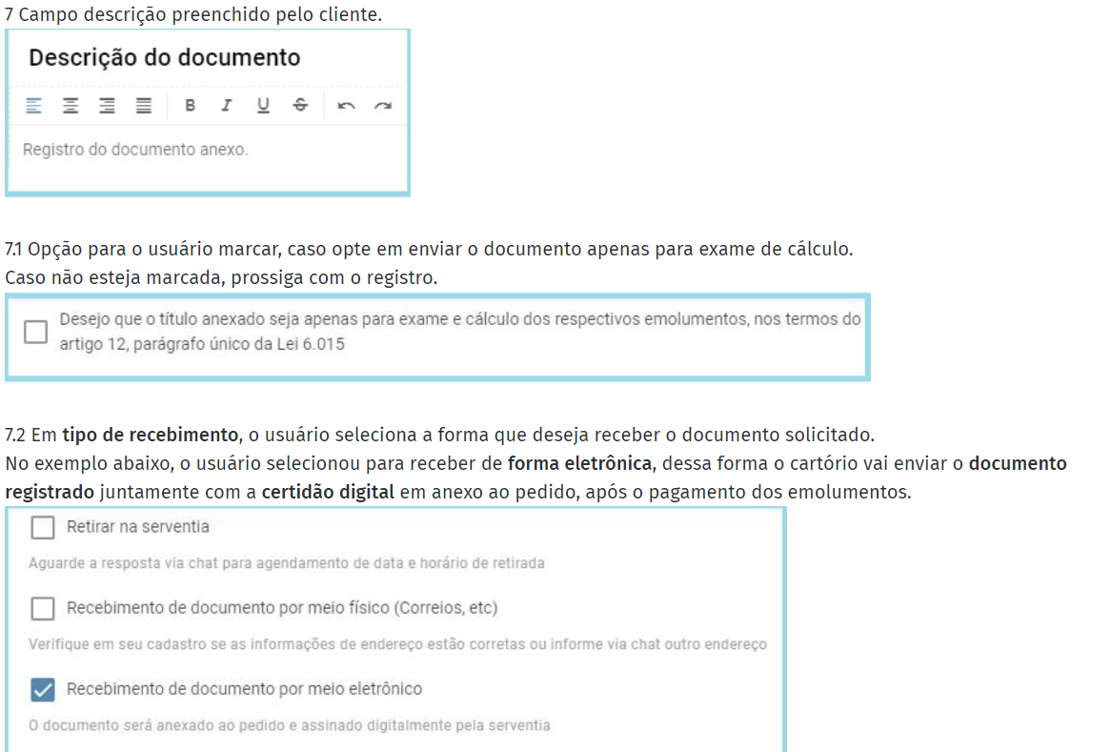
Recepção de títulos PELA cei/Anoreg-mt

Slide 12
Recepção de títulos PELA cei/Anoreg-mt
- Utilize o campo Orçamento, para informar os valores da prenotação, tendo a opção de anexar boleto, ordem de serviço, para isso, clique em Buscar documento.

Slide 13
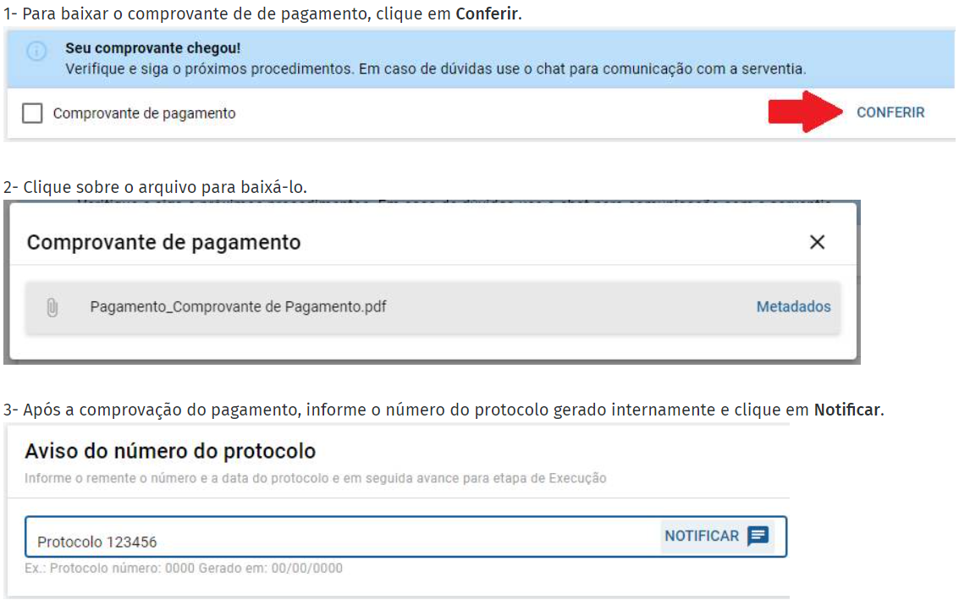
Recepção de títulos PELA cei/Anoreg-mt

Slide 14
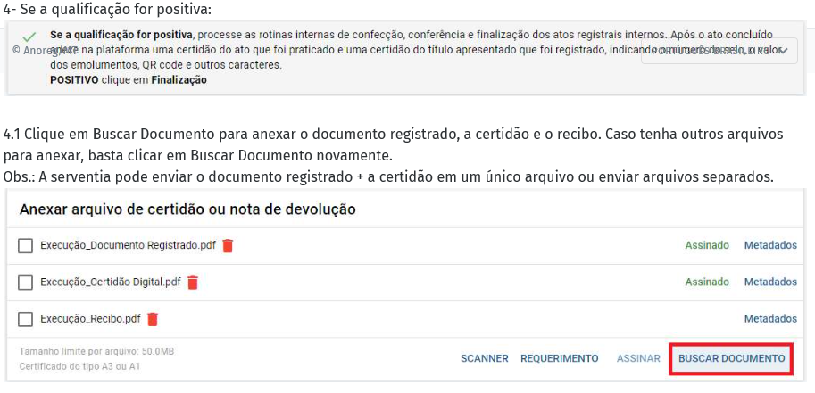
Recepção de títulos PELA cei/Anoreg-mt

Slide 15
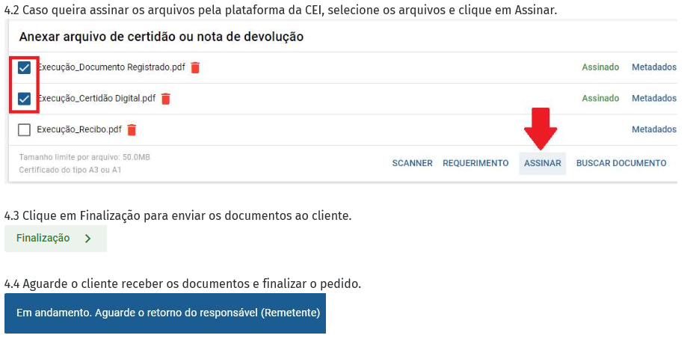
Recepção de títulos PELA cei/Anoreg-mt

Slide 16
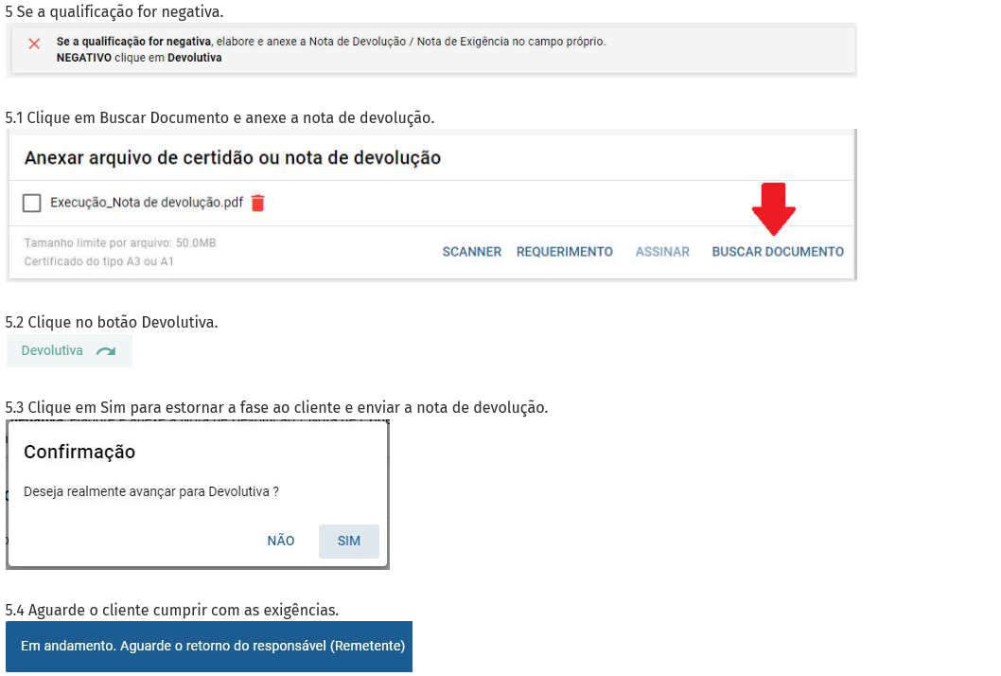
Recepção de títulos PELA cei/Anoreg-mt

Slide 17
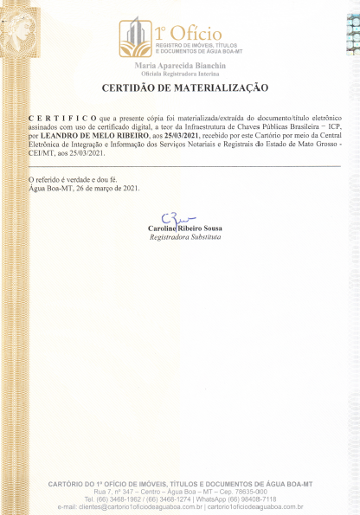
MATERIALIZAÇÃO
A materialização e/ou desmaterialização de todo e qualquer documento e/ou título eletrônico recebido para prática de ato próprio do cartório e/ou para uso interno da serventia poderá ser realizada tanto pelas serventias extrajudiciais de notas quanto pelas de registro, com aposição de certidão contendo, no mínimo, as informações dispostas na Nota de Orientação nº 57/2021.
Cobra-se os emolumentos previstos nos itens 03 e 05 da Tabela A (autenticação com busca), conforme art. 171 do Provimento 42/2020 – CGJ.

Slide 18
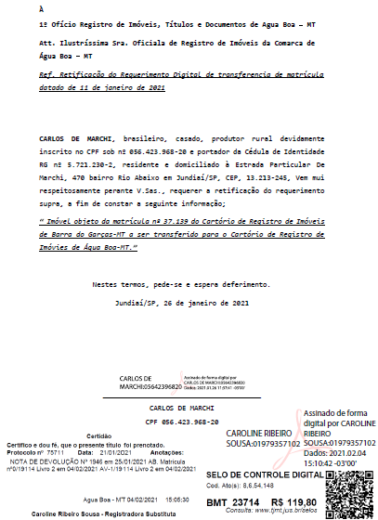
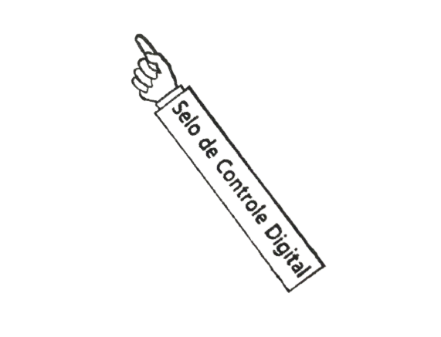
ENVIO DE DOCUMENTO PELA CENTRAL – CEI/ANOREG

Slide 19
perguntas

